Slide 1
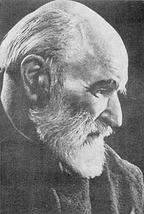
Иван Сергеевич Соколов-Микитов
русский писатель
натуралист
путешественник

Slide 2
Замечательный писатель Иван Сергеевич Соколов-Микитов (1892—1975) про­жил большую и богатую событиями жизнь. Детство его прошло в тихой лесной деревеньке на Смоленщине.
Отец — охотник, знаток леса — ходил в приказчиках по лесному делу у купцов, мать вела крестьянское хозяйство.
Где он только не побывал, устроившись на работу матросом на судах торгового флота, куда не забрасывала его судьба!
Вернулся домой, работал учителем в школе.

Slide 3
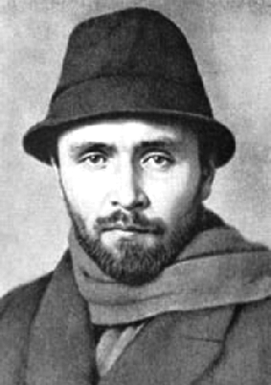
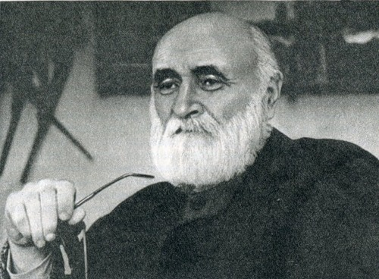
В последние годы жизни у писателя пропало зрение, но он не сдался - наговаривал свои произведения на диктофон.

Slide 6
Долговязый -очень высокий, худой
Плотина- перегородка на реке
Запрудили-перегородили реку плотиной
Настлано –настелено
Хатка - небольшой дом
Зябнуть-испытывать чувство холода
Робеть-бояться

Slide 7
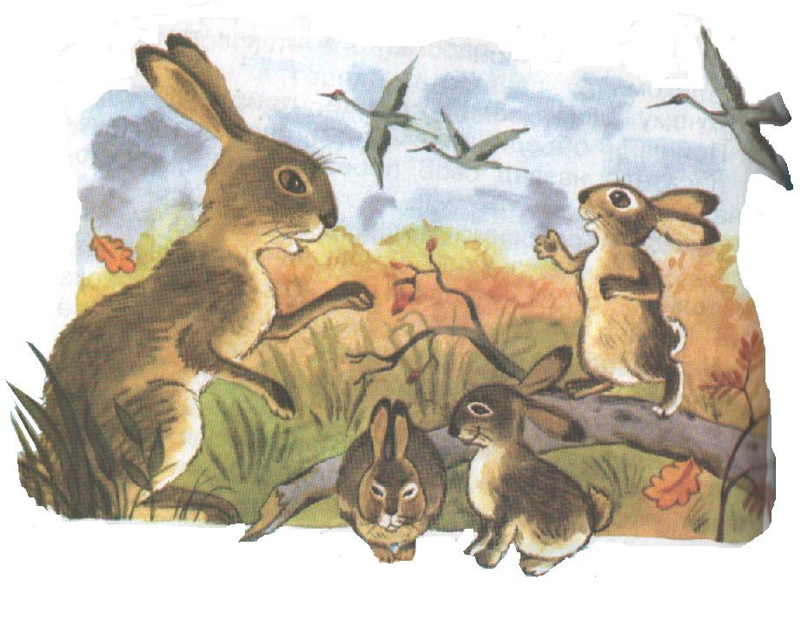
Зачитайте отрывок к этой иллюстрации

Slide 8
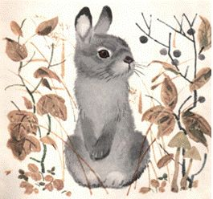
Зачитайте отрывок к этой иллюстрации

Slide 9
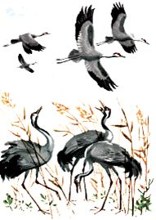
Зачитайте отрывок к этой иллюстрации

Slide 10
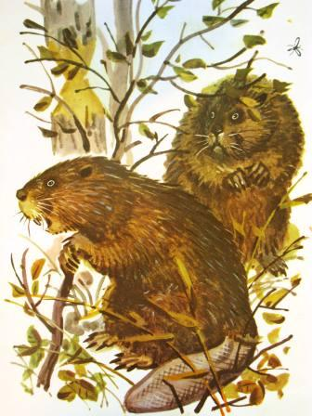
Зачитайте отрывок к этой иллюстрации

Slide 11
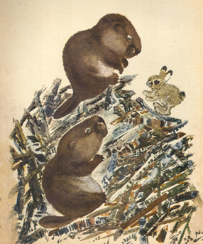
Зачитайте отрывок к этой иллюстрации

Slide 12
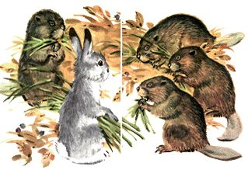
Зачитайте отрывок к этой иллюстрации

Slide 13
Пословицы:
Чья горница, тем и кормится.
Всякий кулик своё болото хвалит.
И крот в своём углу зоркий.
В гостях хорошо, а дома лучше!
На своей улочке и курочка храбра.
В своём болоте и лягушка поёт.
Чьё поле, того и воля.
Рад бы душой, да хлеб - то чужой.

Slide 14
Деление текста на части
Как вы думаете, это рассказ или сказка?
План
1. Мечта Листопадничка.
2. Подготовка животных к зиме.
3. Зайчонок в хатке бобров.
4. Пришлось остаться на зиму.
5. За долгую зиму большого страху натерпелся.
6. Наконец-то дома!

